Slide 1
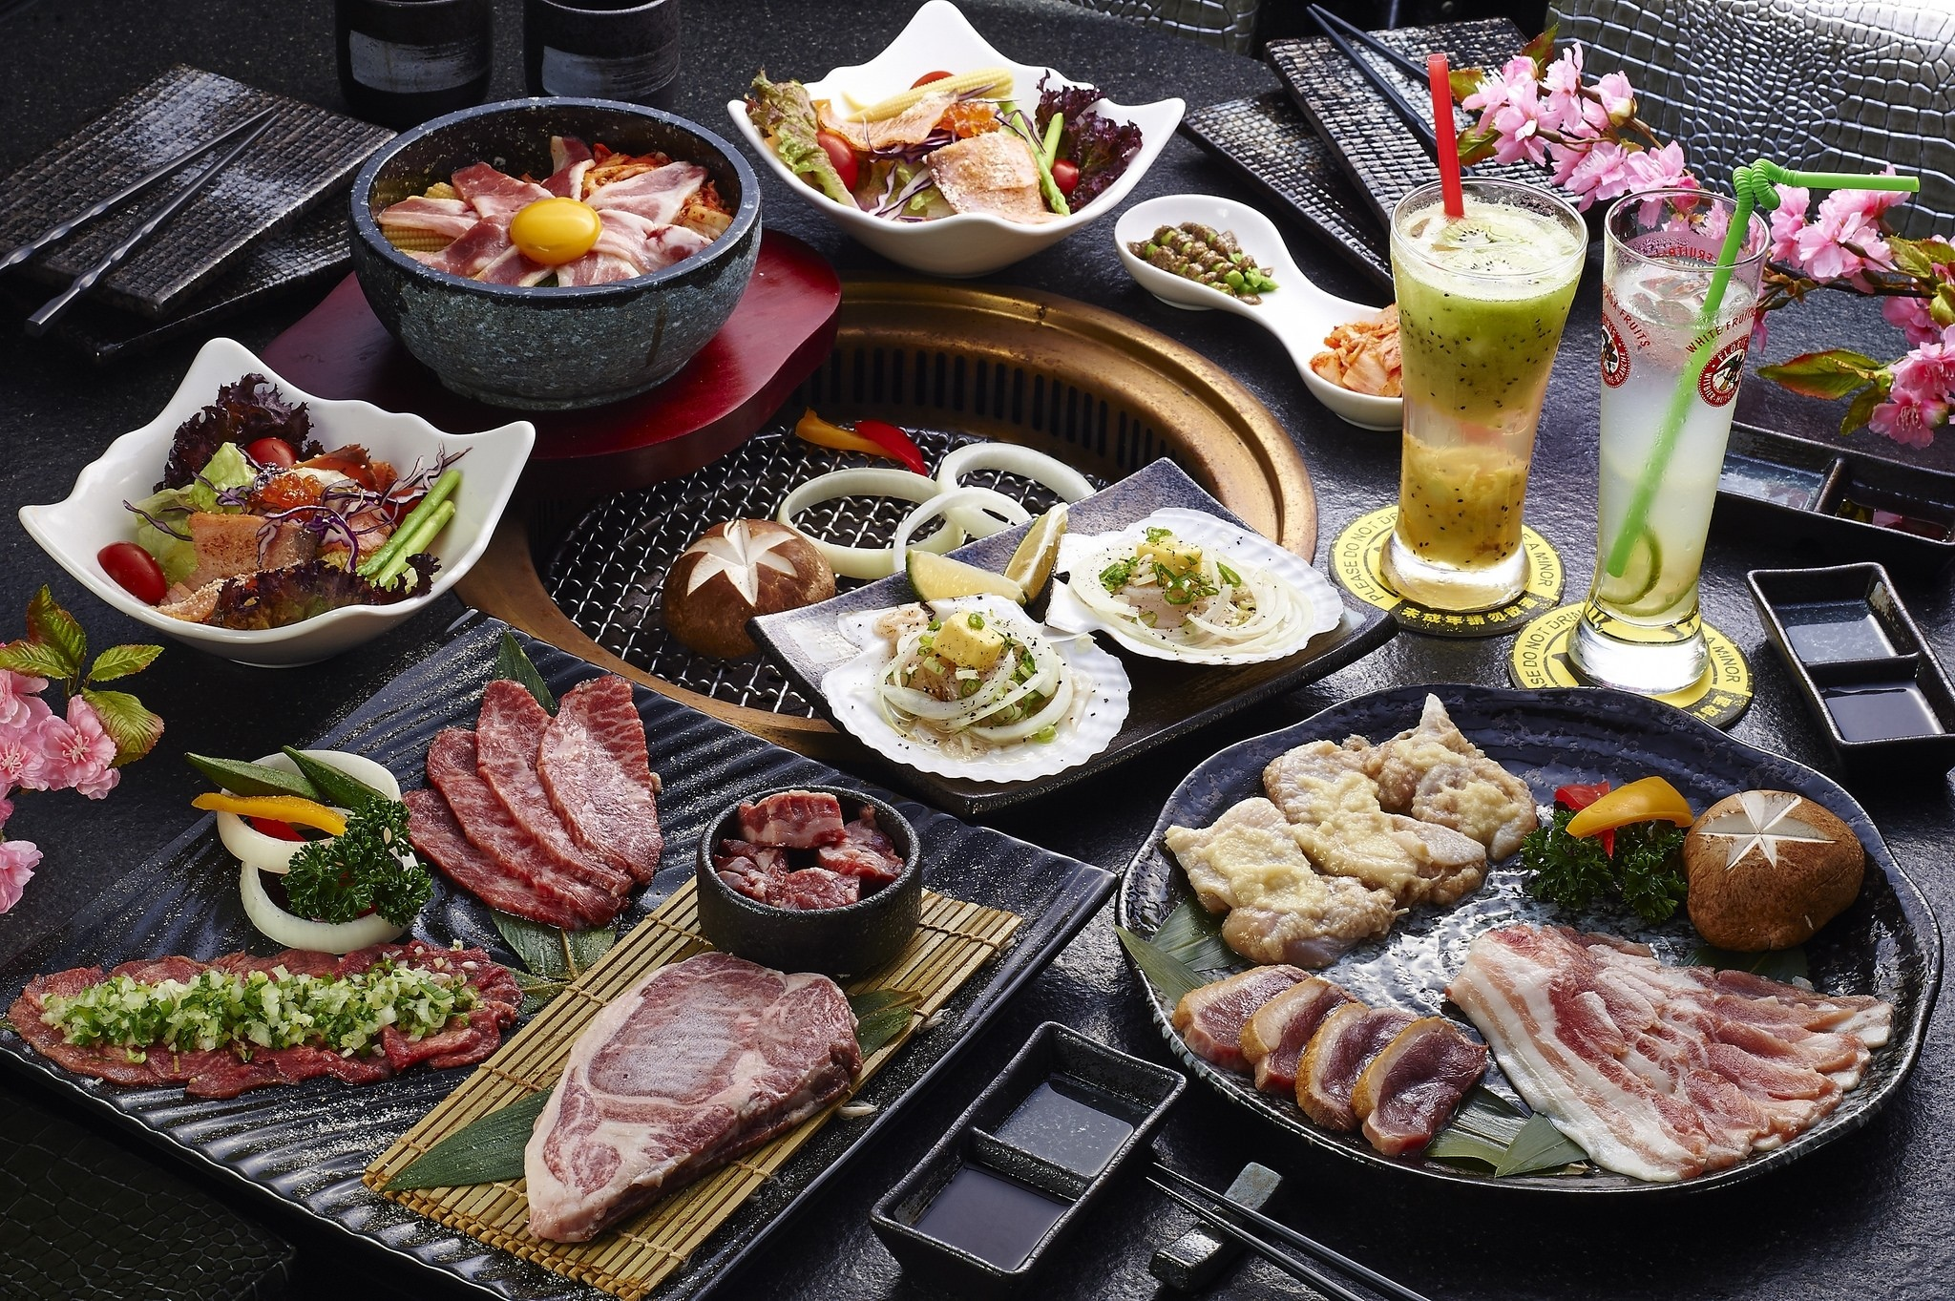
ÜNİTE 1 : BESLENME ve DİYET

Slide 2
BESLENMEYE GİRİŞ
Beslenme dünyasına hoşgeldiniz ! Beslenmeye ilgi duymanız sağlığınıza ve formunuza önem verdiğinizi göstermektedir. İşleyeceğimiz konular yardımıyla bugün ve gelecekte sağlığımızla ilgili nelere ihtiyacınız olduğunu öğreneceksiniz; günlük performansınızı, gelecekteki sağlığınızı ve hastalıklardan korunmanızı etkileyecektir.
Gıdalar sağlık açısından iyi veya kötü şeklinde ifade edilmektedir. Örneğin havuç ve portakal iyi olarak, patates kızartması ve hamburger kötü olarak nitelenmektedir. Buna rağmen tüm yiyecekler diyetinizde yer almaktadır. Bazı yiyecekler sağlığınız için diğerlerine kıyasla daha fazla yararlı besin maddeleri içerirler. Sağlıklı yaşam için uygun gıdalarla dengeli bir şekilde beslenmek gereklidir.
Şimdi de diyette yer alması gerekli besin maddeleri ve bununla ilgili bazı temel kavramları öğrenelim.

Slide 3
BESİN MADDELERİ VE FONKSİYONLARI
Bir yıllık veya önümüzdeki 40 yıl boyunca yiyebileceğimiz yiyecek miktarı ne kadardır ?
Normal beslenme koşullarında yetişkin bir kişi yılda ortalama bir milyon kalori almaktadır. Kırk yılda ise yaklaşık kırk beş ton yiyecek tüketmektedir. Peki, tüm bu yiyecekler nereye gitmektedir ? Vücudunuz böylesine devasa enerjiyi ve gıda maddesini ne yapmaktadır ? Bu besinler sizin fiziki görünümünüzün ve yaşamınızın devamı için gerekli enerjiyi karşılamaktadır. Vücut; yeni hücreler, doku, saç ve daha fazlasını yaparak her gün kendini yeniler.
Yeniden biçimlenmiş kemiklere ve daha hassas bir sindirim sistemine sahipsinizdir. Bunlar;
Her gün kan hücrelerinin %1’i yenilenir.
Bağırsak hücreleri kendilerini 3-5 gün arasında yenilenir.
Vücut kılları ve saçlar her gün büyürler.

Slide 4
Yediğiniz gıdalar vücut hücrelerinin yeniden yapılanması ve yenilenmesi için gereken besin maddelerini içerir. Bu besin maddeleri;
Vücuda enerji sağlamada
Vücudun büyümesi, gelişmesi ve dokuların tamirinde
Vücudun korunması ve organların onarımında görev yaparlar.
Toplamda 50 besin maddesi bulunmakta ve bunlar 6 temel grupta incelenir;
Proteinler
Karbonhidratlar
Yağlar
Mineraller
Vitaminler
Su (tek başına ayrı bir sınıf oluşturan besin maddesi)

Slide 15
Altı besin grubu vücutta farklı oranlarda bulunur;
%50-60 su vücuttaki yağ ve kas oranlarının farklılığına bağlı olarak erkekler %60, kadınlarsa %50 oranında su içermektedirler.
%15-25 yağ
İdeal seviyelere: erkekler için %15 ve kadınlar için %22-25’dir.
Vücudun yağ oranı vücuttaki su miktarını etkiler.
%18-20 protein erkeklerde kadınlardan daha fazla kas kütlesi oduğu için protein oranları daha fazladır.
%4-5 mineral bu oranlar cinsiyete ve ırka göre değişir.
<%1 karbonhidrat karaciğerde ve kaslarda depolanır, egzersiz ve dinlenme sırasında özellikle beyin için hayati öneme sahiptir.
<%1 vitamin her hücrede eser miktarda bulunur.

Slide 16
Vücudumuz için gerekli (esansiyel) besin maddeleri;
Ya vücut bunları hiç sentezlemediği
Veya yeterli miktarda sentezleyemediği için bu besin maddelerini dışarıdan alınması zorunludur.
Besin maddelerinin vücudumuzdaki görevleri nelerdir ?
Enerji- sadece proteinler, karbonhidratlar ve yağlar (makro besin maddeleri) potansiyel enerji kaynağıdırlar.
Yapı – protein kalsiyum gibi besin maddeleri vücudumuzun yapı taşlarıdır. Bunlar büyük oranda kemik ve dişlerin yapısında bulunurlar.
Düzenleme- besin maddeleri; düzenleyici görevleri olan hormonların ve enzimlerin sentezinde, vücut sıvı dengesinin düzenlenmesinde ve çok sayıda metabolik olayın yönetiminde ve denetiminde yer alırlar.

Slide 17
Besin maddeleri ihtiyacının belirlenmesi
Günlük besin alım referansı (DRİ) sağlıklı insanların günlük besin alım miktarlarına belirlenmede ve değerlendirmede kullanılan bir standart olarak kullanılır. DRİ altında 5 farklı besin standart değeri bulunmaktadır. Ve bunlardan en önemlisi tavsiye edilen günlük besin alım miktarıdır (RDA).

Slide 18
Tavsiye edilen günlük besin alım miktarı Rda’nın belirlenmesi
RDA; sağlıklı insanların günlük alması gereken besin maddeleri miktarıdır. RDA, bilimsel kaynaklar dikkate alınarak hesaplanır.
RDA; protein ve diğer makro besin maddeleri, aynı zamanda vitamin ve minerallerde dikkate alınarak hesaplanır.
RDA; yaş, cinsiyet ve fizyolojik durumlar dikkate alınarak hesaplanır.
RDA, hesaplanmasında günlük değerler değil birkaç günün ortalaması dikkate alınır.

Slide 19
VÜCUD DENGESİNİN KORUNMASI
Bütün gün yemek yemediğiniz halde hala nasıl hareket edebildiğinizi hiç düşündünüz mü? Dışarıda dondurucu bir soğuk veya kavurucu sıcak varken vücud ısınızın değişmediğini ve 37 C derece bulunduğunu biliyor musunuz ?
Bunların nedeni homeostazdır. Homeostaz hücre dışında gerçekleşen olaylar karşısında, hücrenin kendi metabolizmasını koruma eğilimidir. Bu sayede organizmanın iç dinamiği sabit tutulur. Örneğin, vücut ısısı kan şeker seviyesi gibi.

Slide 20
Vücut sıvısı örneğini bir daha inceleyelim, böylece homeostazı kolayca anlamış ve su hakkında daha geniş bilgi edinmiş oluruz. Vücudun %50-60’nın su olduğunu hatırlayın. Aşağıda vücut hücrelerinin içinde ve dışındaki sıvı oranları görülmektedir.

Slide 21
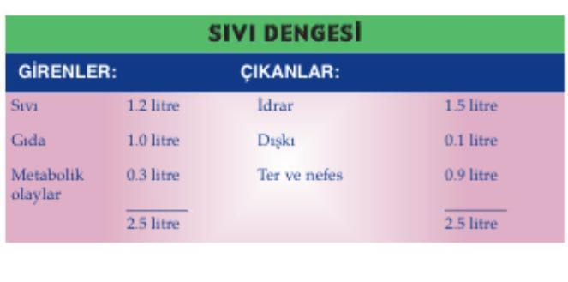
Sıvı homeostazı iyi yönetildiği sürece, vücut su düzeyi
hakkında endişelenmeniz gerekmez. Bir kişi günde yaklaşık
2,5 LT sıvı alır ve kaybeder.

Slide 22
BESİN MADDELERİNİN SİNDİRİMİ VE EMİLİMİ
Besinler vücudumuzda hangi işlemlerden geçip kullanılmaya hazır hale gelir ? Vücudumuz bu görevi sindirim ve emilim süreçleri aracılığıyla gerçekleştirir. Sindirim, yiyeceklerin bağırsak tarafından emilecek hale gelene dek parçalanmasıdır. Emilim besin maddelerinin vücudun içine veya kana taşınmasıdır. Sindirim, sindirim kanalında gerçekleşir, ağızdan başlar ve 8 mt uzunluğundadır. Sindirim kanalı vücudunuzun içinden geçen bir tüptür, içinden geçenler vücudunuzun gerçek parçası değildir. Yani dışarıdan alınan gıdalardır. Besin maddelerinin emilimi sadece ince bağırsağın ilk bölümünde gerçekleşir. Besin maddeleri ince bağırsağa girişine kadar farklı fiziksel ve kimyasal olaylarla karşılaşmaktadır. İnce bağırsakta emilip vücuda giremeyen besin maddeleri dışkıyla atılmaktadır.

Slide 23
Şekilde sindirim kanalını diğer yardımcı organlarla birlikte sindirim sistemini görmektesiniz.

Slide 24
Vücudunuzdaki besin maddelerinin sindirimi 2 şekildedir.
Fiziksel sindirim yiyeceklerin hareket ettirilmesi ve parçalanmasıdır. Yiyeceklerin
sindirilmesi ağızda çiğneme ile başlar. Siz çiğnemeseniz bile yiyecekler topaklar halinde
mideye inerler ve orada parçalanırlar.
Kimyasal sindirim besinlerin enzimler aracılığıyla kimyasal yolla parçalamasıdır.
Kimyasal sindirim midede başlar ancak büyük bir kısmı ince bağırsakta gerçekleşir.
Kimyasal bağları kıracak olan sindirim enzimleri pankreas tarafından sentezlenir ve ince
bağırsağa salınır. Kimyasal sindirim sonunda gıdalar sindirim işlemini tamamlamış ve
emilmeye hazır hale gelmiştir.

Slide 25
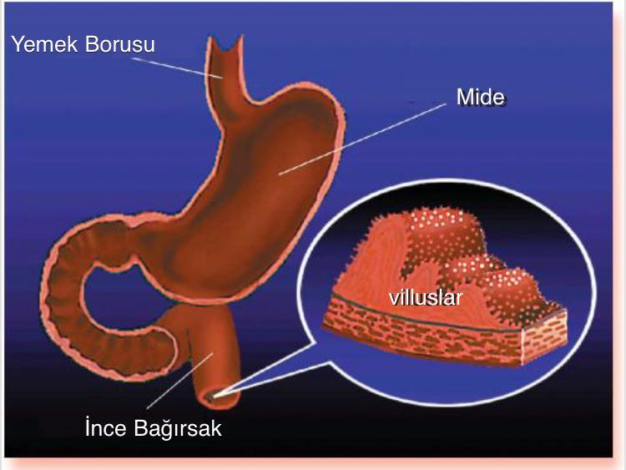
Emilim, ince bağırsakta en küçük birimlere parçalanan besin maddelerinin kana taşınmasıdır. Emilim ince bağırsağın yüzeyinde gerçekleşir.

Slide 26
Şekilde görüldüğü gibi, ince bağırsağın yüzeyi
besinlerin emilimine yetecek büyüklüktedir. İnce
bağırsağın yüzeyinde villus adı verilen kıvrımlar
bulunur. Villuslar üzerinde de kıla benzeyen
mikrovilluslar bulunmaktadır. Bunların hepsi
inanılmaz büyük bir yüzey alanı oluştururlar.
Böylece sindirilmiş besin maddeleri villuslarla
vücuda alınarak kana geçerler.

Slide 27
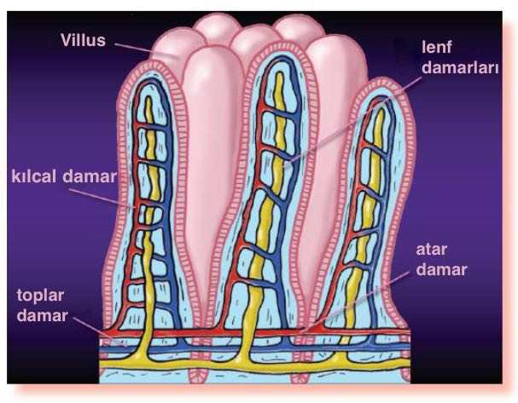

Slide 28
Şekilde villuslar ve üzerindeki mikrovillusların yapıları emilimi gerçekleşen besin maddelerinin vücudun içine içine taşınmasını sağlayan kılcal damarların yerleşimini görmektesiniz. Bununla birlikte, bazı gıda maddeleri ince bağırsaktan sindirilemez ve emilemezler. Bu gıda maddeleri lif içermekte olup, sindirilmeden kalın bağırsağa geçmektedir.

Slide 29
Lifler, yapısındaki su ve mineralleri kalın bağırsakta tekrar geri bırakarak, vücuttan dışkı ile atılır. Dışkı; sindirim sistemine giren ancak vücut tarafından emilemeyen maddelerden oluşur. Aynı şekilde, idrar metabolik bir atıktır. Vücutta olması gerekenden fazla veya vücuda zarar veren maddeler idrarla atılır. İdrar böbrekler tarafından üretilir, böbrekler kandan veya diğer organlardan süzdüğü aşırı sodyum gibi fazla miktardaki mineralleri de idrarla dışarı atar.

